Slide 1
03. 파이썬 프로그래밍 준비와 시작

Slide 2
파이썬 설치하기
IDLE의 두 가지 모드
파이썬 쉘로 코딩하기
코드 편집기로 코딩하기
소스 코드에 설명 달기 : #

Slide 3
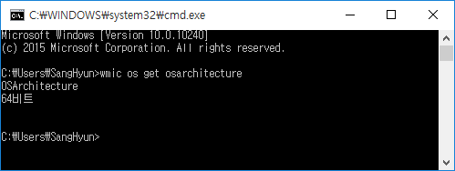
파이썬 설치하기
윈도우용 파이썬 설치 파일은 32비트/64비트용이 따로 배포됨
어떤 버전을 사용할지 판단하기 위해서는 PC에 탑재되어 있는 윈도우의 아키텍쳐를 파악하는 것이 필요
윈도우의 아키텍쳐 알아내기
[윈도우]+[R] 키를 눌러 <실행> 창 표시
<실행> 창이 나타나면 [열기] 입력 상자에 “cmd”를 입력하고 [확인] 버튼을 클릭
명령행 프롬프트가 나타나면 “wmic os get osarchitecture” 명령을 타이프하고 엔터를 입력

Slide 4
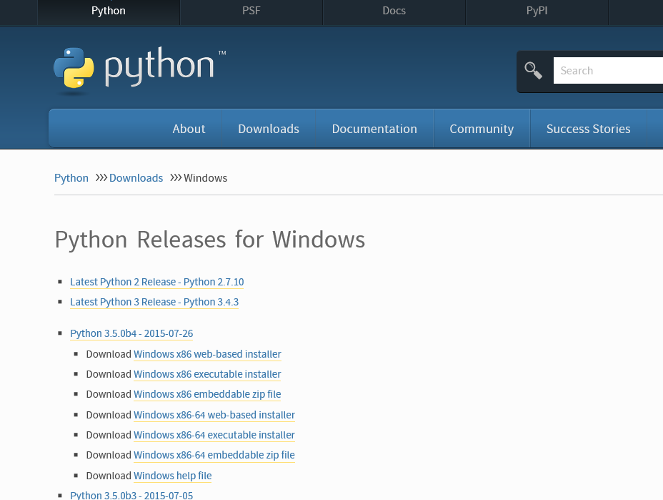
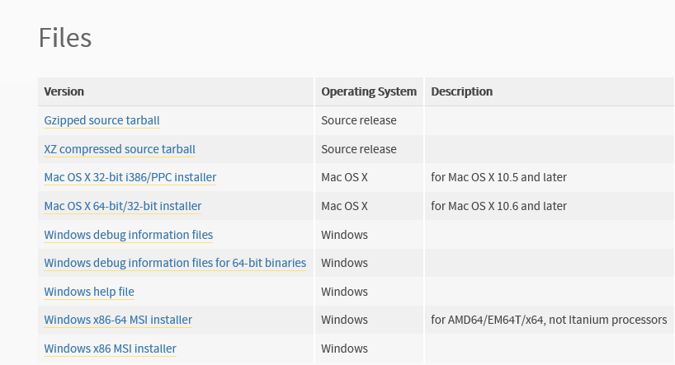
파이썬 설치하기
파이썬 다운로드 링크
https://www.python.org/downloads/windows/
이 부분을 클릭.
64비트 윈도우용 설치 파일
32비트 윈도우용 설치 파일
Notes:
<3.6.2>
https://www.python.org/downloads/
Install 첫 페이지에서 Add Python 3.6 to PATH 체크

Slide 5
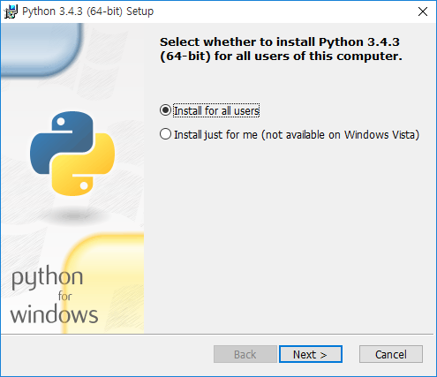
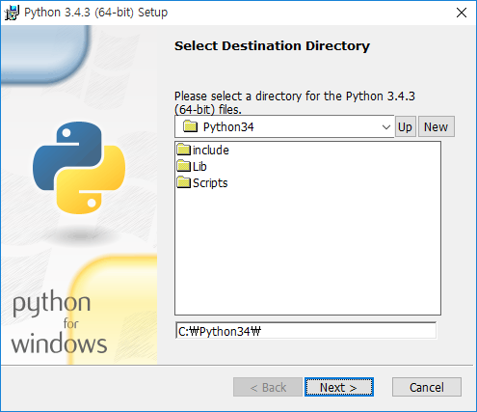
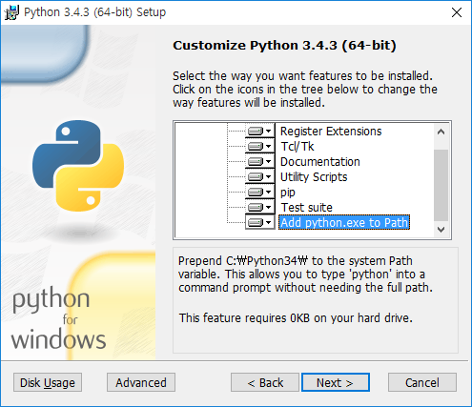
파이썬 설치하기
설치 파일을 클릭하여 설치 시작

Slide 6
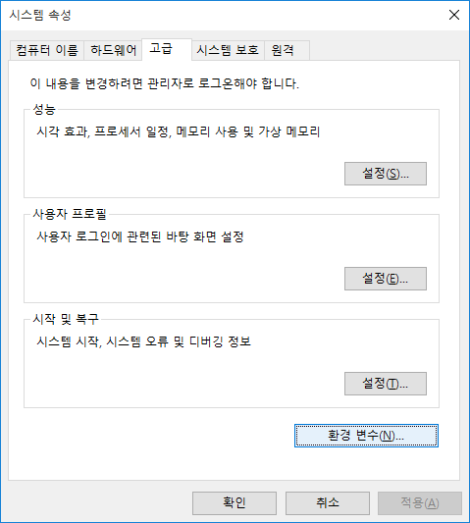
파이썬 설치하기
환경 변수 설정 - 1
설치 마법사가 설치를 완료하면 python.exe와 부속 실행 파일(예:pip.exe)들을 어느 경로에서나 실행할 수 있도록 Path 시스템 변수를 편집
<시스템 속성> 창을 띄우기 위해 [윈도우]+[R] 키를 눌러 <실행> 창을 표시. <실행> 창이 나타나면 [열기] 입력 상자에 “sysdm.cpl”를 입력하고 [확인] 버튼을 클릭.
클릭

Slide 7
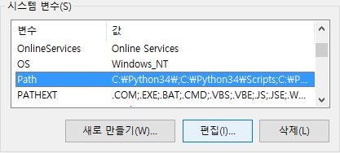
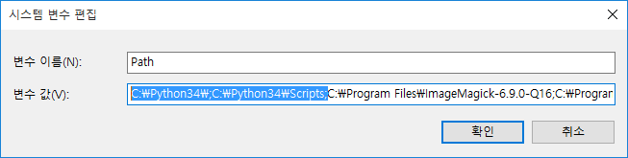
파이썬 설치하기
환경 변수 설정 - 2
<환경 변수> 대화상자가 나타나면 [시스템 변수] 그룹에서 “Path” 항목을 찾아 선택하고 [편집]을 선택.
시스템 변수 편집 창에서 [변수 값] 항목에 파이썬 설치 디렉토리와 파이썬 스크립트 디렉토리를 추가. 예를 들어 파이썬 설치 디렉토리가 C:\Python34라면 파이썬 스크립트 디렉토리는 C:\Python34\Scripts
클릭

Slide 8
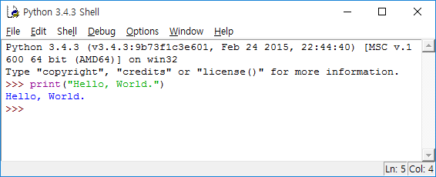
IDLE의 두 가지 모드 - 파이썬 쉘로 코딩하기
IDLE은 대화형 파이썬 쉘(Python Shell)과 편집기 모드로 사용 가능
짧고 간단한 예제 코드는 파이썬 쉘을 이용
길고 복잡한 예제 코드는 코드 편집기를 이용
파이썬 쉘로 코딩하기
[Python 3.X]→[ IDLE(Python GUI) ] 항목을 찾아 클릭하여 파이썬 쉘 실행
다음과 같이 print(“Hello, World.”) 입력하고 엔터키 입력

Slide 9
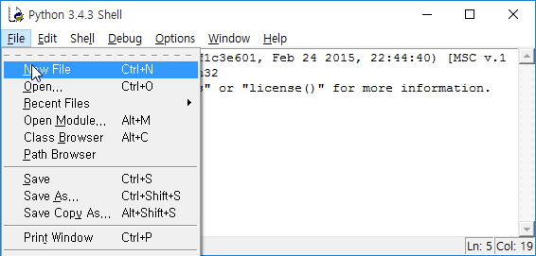
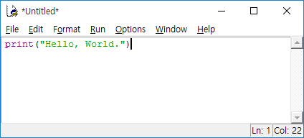
IDLE의 두 가지 모드 - 코드 편집기로 코딩하기
코드 편집기로 코딩하기 - 1
IDLE 창에서 [File] → [New File] 메뉴 항목을 클릭하여 코드 편집기 실행
다음과 같이 코드를 입력하고 [Ctrl]+[S]키를 눌러서 파일 저장.
파일 이름은 hello_world.py

Slide 10
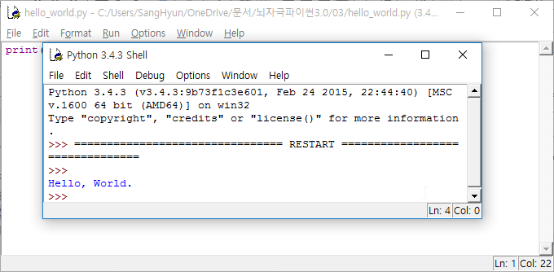
IDLE의 두 가지 모드 - 코드 편집기로 코딩하기
코드 편집기로 코딩하기 - 2
코드 편집기가 활성화된 상태에서 [F5] 버튼을 클릭

Slide 11
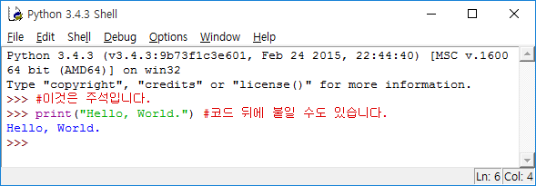
소스 코드에 설명 달기 : #
파이썬에서 기호 #은 주석(註釋 : Comment)을 뜻합
주석 : 프로그래밍에서는 소스 코드를 쉽게 풀이한 글이라는 뜻

